Slide 1
Zákon o podpoře bydlení
Anna Hájková

Slide 2
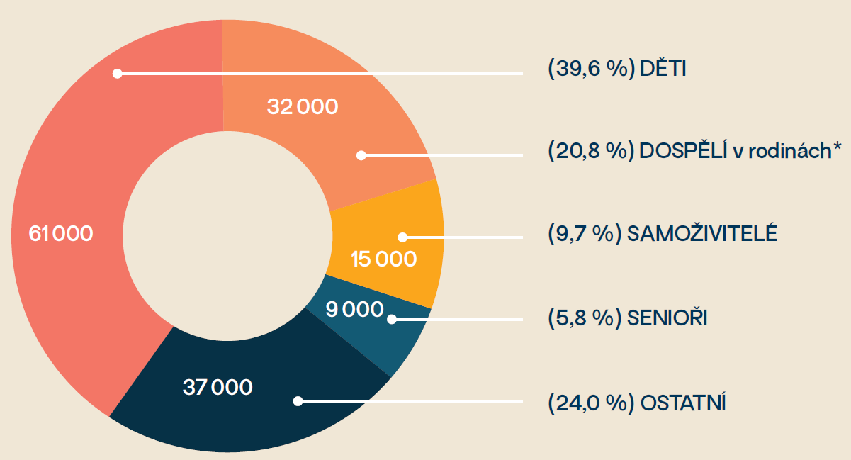
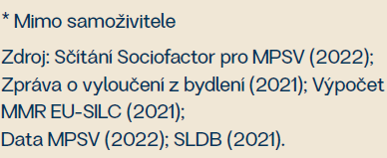
Komu zákon pomůže
Osoby v bytové nouzi (154 000 osob)
Strana

Slide 3
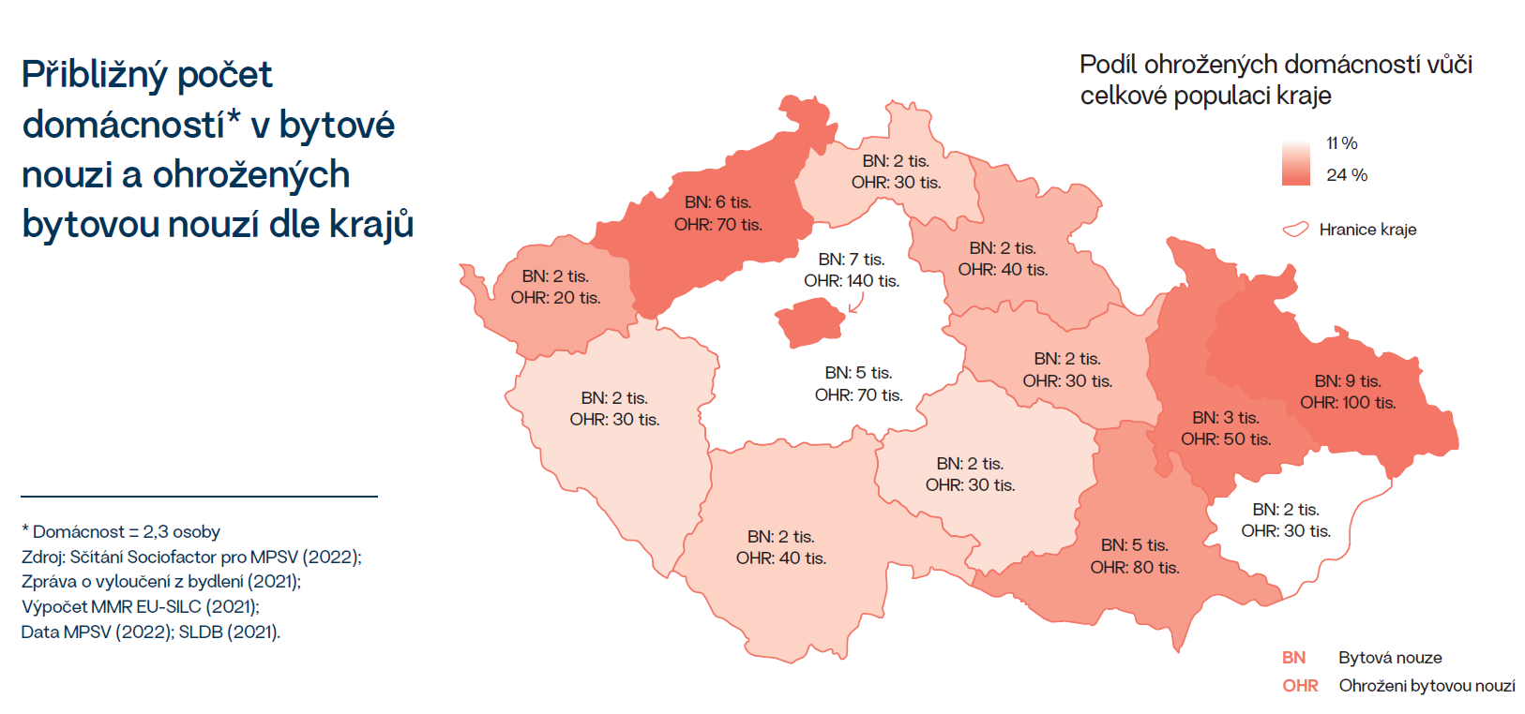
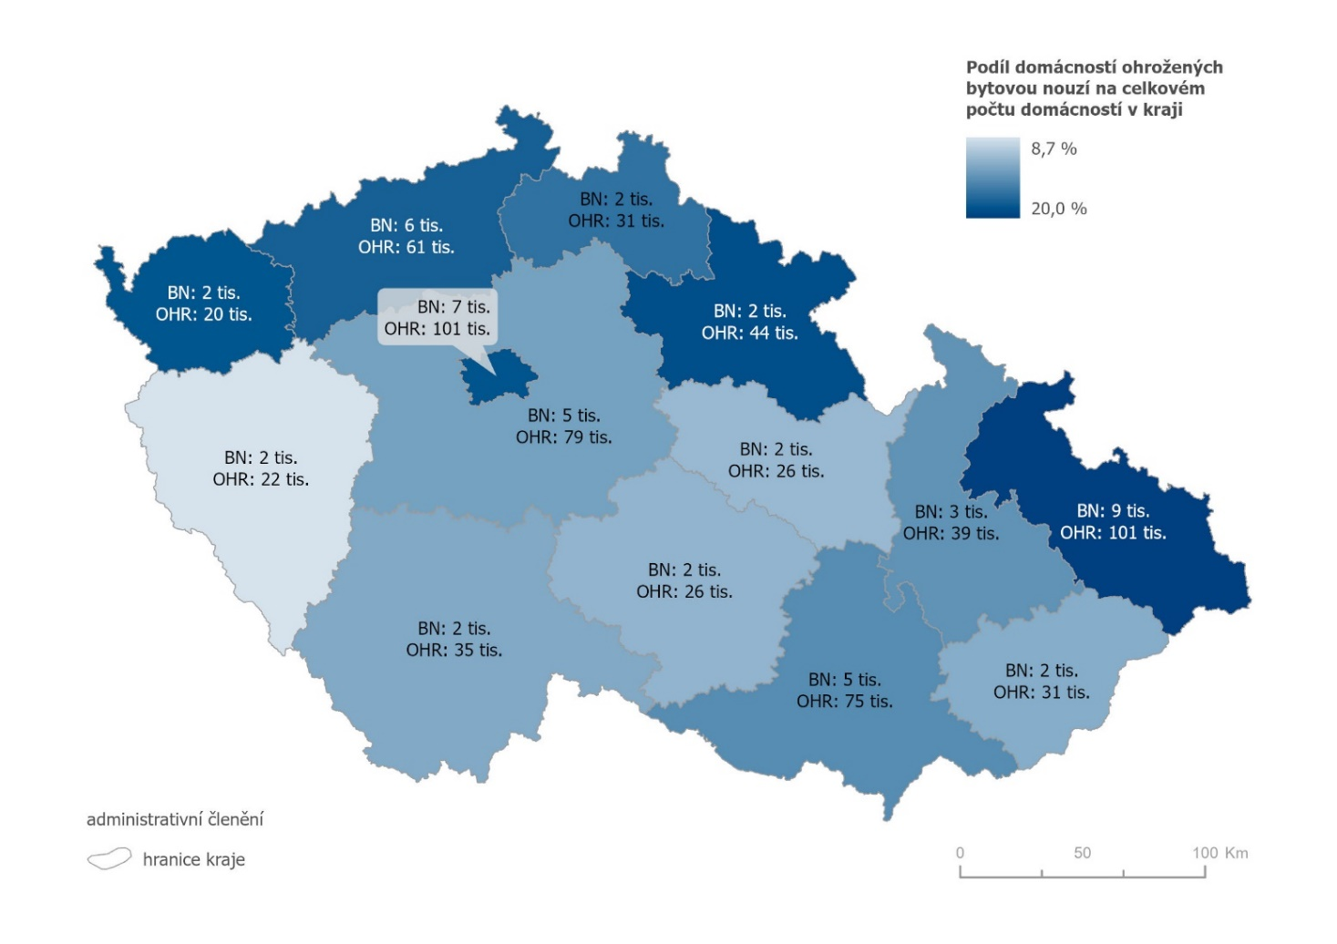
Strana

Slide 4
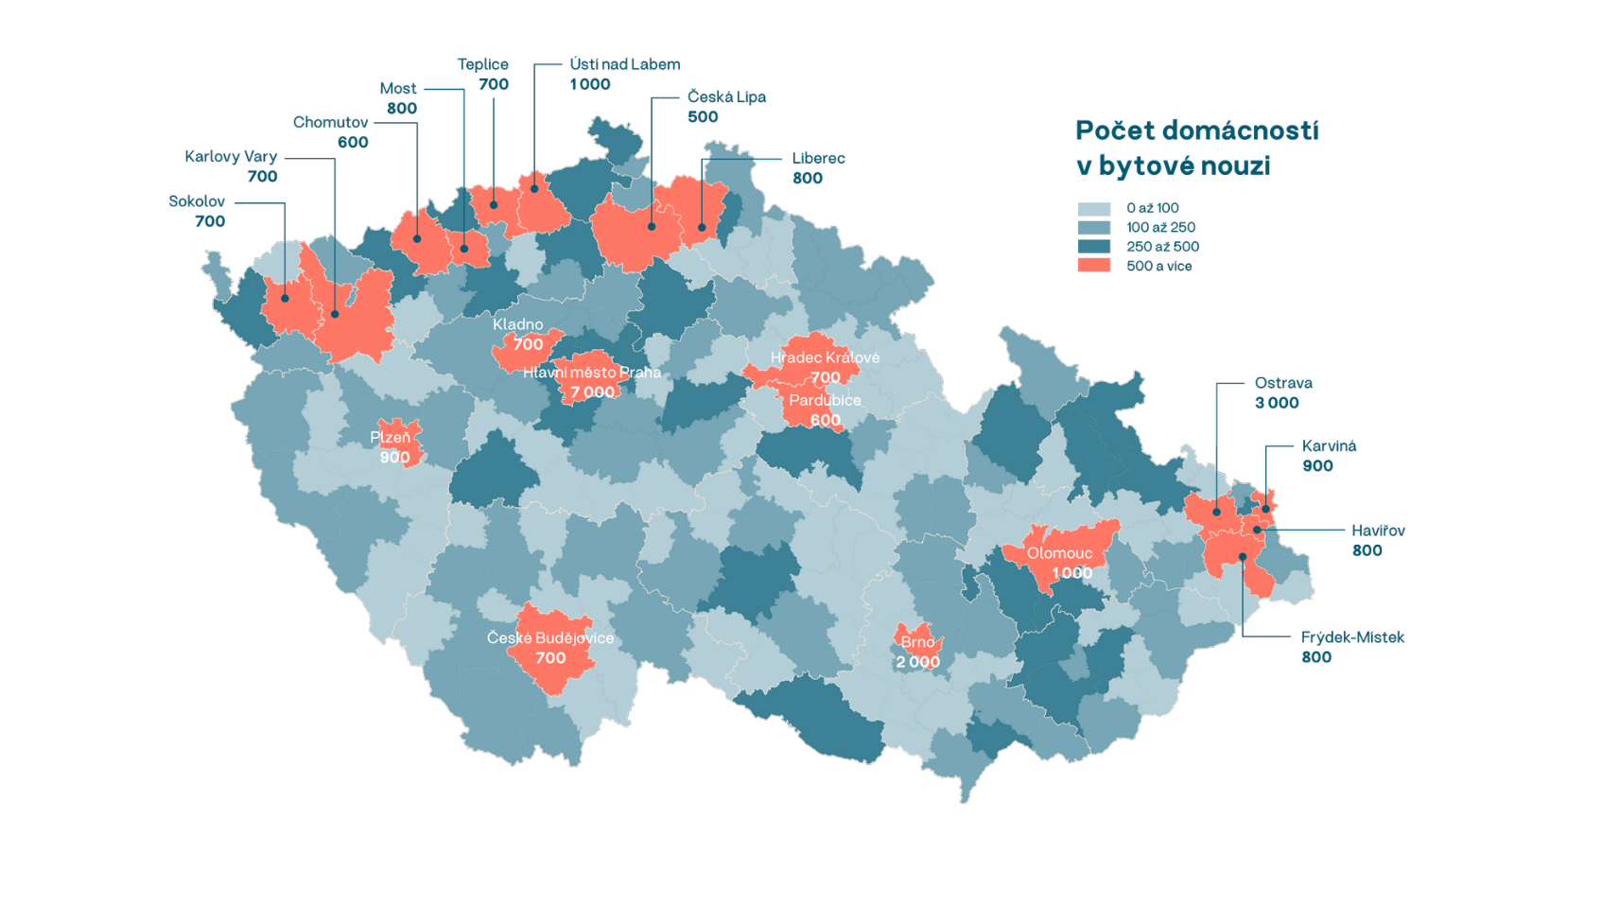
Bytová nouze dle ORP
Strana

Slide 5
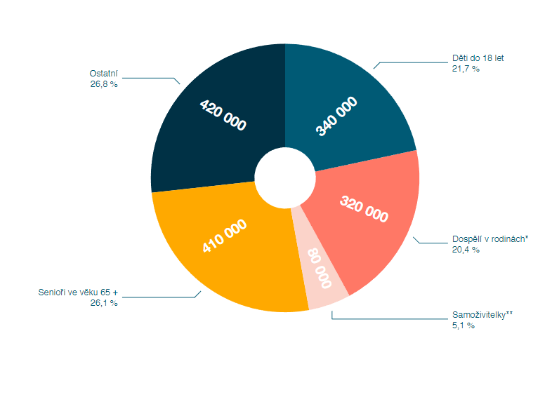
Osoby ohrožené ztrátou bydlení, v energetické chudobě či s nadměrnými náklady na bydlení (1 570 000 osob)
* Mimo samoživitele
** Pouze dospělí v samoživitelských domácnostech
Zdroj: Výpočet MMR z dat EU-SILC.
Strana

Slide 6
Přijetí zákona o podpoře bydlení pomůže
Řešit bytovou nouzi pomocí mechanismů volného trhu. Nástroje zákona jsou založené na pozitivních motivacích.
Chránit až 1,6 milionu osob ohrožených bytovou nouzí. Jedná se zejména o děti, seniory, samoživitele i oběti domácího násilí. Celkový počet ohrožených osob stále roste. Zákon na ně cílí prevencí (levný nástroj).
Snížit počet osob v bytové nouzi nejméně o 30 % za 10 let. V bytové nouzi se nyní nachází 154 000 obyvatel ČR (a z toho více než 2/3 připadá na rodiny s dětmi). Neřešení stojí stát 4,1 mld. ročně.
Strana
6

Slide 7
Přijetí zákona o podpoře bydlení pomůže
Zpomalit nárůst počtu dětí ve státní péči. Bytová nouze výrazně zvyšuje pravděpodobnost odebrání dětí z rodin či nedokončení vzdělání.
Omezit obchod s chudobou, a to díky cenovým mapám a kontrolám standardu bytů v evidenci. Toto řešení podporuje např. Ústecký kraj.
Zákon vychází z osvědčené praxe z Velké Británie, Francie a Belgie. Nástroje odpilotovány i v ČR (Ostrava, Praha, Brno, Liberec, Plzeň atd.), nyní je třeba je přenést do systémové roviny.
Strana
7

Slide 8
Pilíře zákona o podpoře bydlení
1
Kontaktní místa pro bydlení na obcích
Základní a specializované poradenství, posouzení bytové nouze a návrh podpory, kontrola a sběr dat.
Vzor – Velká Británie, v ČR již v cca 15 městech (Praha, Plzeň, Liberec, Most, Otrokovice, Brno, Písek, Ostrava).
Na každém ORP.
2
Systém garancí pro soukromé majitele a kompenzací pro obce pronajímající byty v rámci obecního podporovaného bydlení
Motivace zvýšit nabídku nájemních bytů na trhu, které budou dostupné ohroženým skupinám.
Kompenzace i pro obce za volitelné využití obecních bytů v systému.
Vzor – Belgie a Francie, v ČR např. Ostravsko, Most, Praha, Ústí nad Labem, Plzeň aj.
3
Asistence v bydlení (podpora nájemníků v bytech)
Nezbytná pro prevenci ztráty bydlení, minimalizaci rizik po majitele i sousedy.
Strana
8

Slide 9
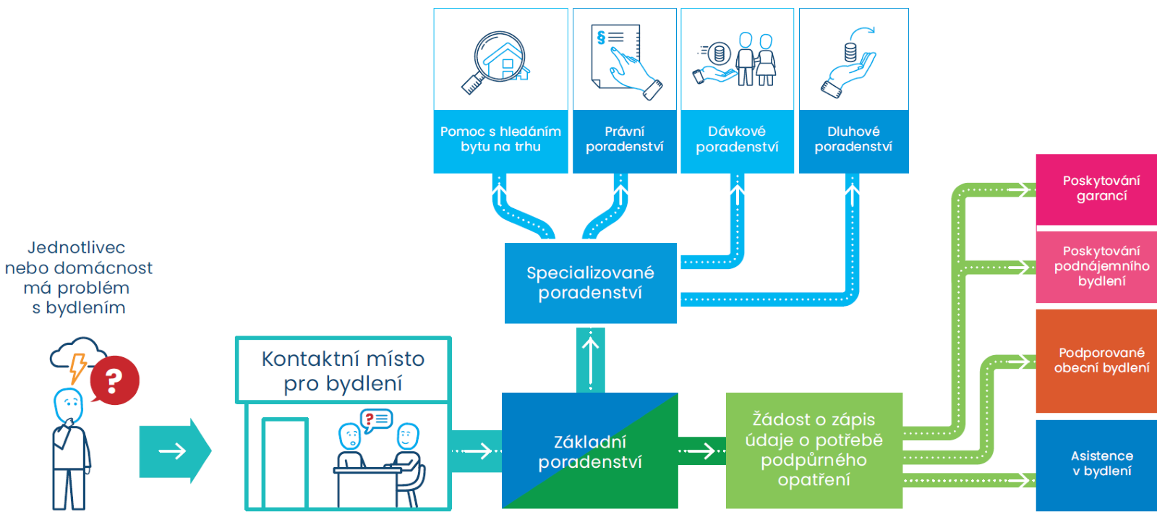
Fungování kontaktních míst pro bydlení
Strana

Slide 10
PODPŮRNÁ OPATŘENÍ
1
Podporované obecní bydlení
2
Bydlení s garancí pro majitele bytu
2 formy:
Poskytování podnájemního bydlení
Poskytování bydlení s ručením
3
Asistence v bydlení
Realizují je poskytovatelé s pověřením, kteří na tuto činnost čerpají státní příspěvky.
Pokud vykonávají obce, činí tak v samostatné působnosti.
Strana

Slide 11
A CO ZDROJE?
Byty
Zapojení 2000 soukromých a 1000 obecních bytů ročně (dobrovolné)
soukromé byty - 1 % nově pronajatých bytů na trhu, zacílení také na dosud nevyužívané byty (v ČR 200 tisíc), vlastníci mají zájem
obecní byty – ekvivalent 10 % z nově obsazovaných bytů ročně nebo 8 % z 13 tis. dlouhodobě prázdných obecních bytů
Personální kapacity obecních úřadů
Nová agenda, ale jen 197 nových pracovníků
na kontaktních místech úvazky dle zatížení bytovou nouzí
většinou v rozmezí 1-2 úvazky na jedno ORP; více než 3 úvazky jen 8 velkých ORP
část agendy zajistí obce stávajícími pracovníky (doplnění úvazků, využití kapacit pracovníků, kteří se věnují poradenství v oblasti bydlení, nebo kapacit z projektů)
Poskytovatelé podpůrných opatření
Pilotní realizace ve více než 41 projektech v OPZ+, další piloty financované obcemi
dostatek zkušených poskytovatelů ze strany obcí, poskytovatelů soc. služeb i garantů
Strana

Slide 12
Kolika lidem zákon pomůže?
Prevence a řešení bytové nouze
14 000 domácností ročně vyřešení bytové nouze nebo prevence
za 4 roky 56 000 domácností
z toho:
3000 pronajatých bytů ročně (1000 obecních a 2000 soukromých)
dalších 5000 domácností - vyřešení bytové nouze pomocí MOP nebo poradenství
dalších 6000 domácností prevence bytové nouze
Poradenství
100 000 lidí ročně
často preventivní
Strana

Slide 13
Kontakty
Mgr. et Mgr. Anna Hájková
mob.: +420 705 894 887
e-mail: anna.hajkova@mmr.cz
Ministerstvo pro místní rozvoj
Oddělení koncepce dostupného bydlení
odbor strategií a analýz regionální politiky a politiky bydlení
Strana
13

